Slide 1




Slide 2
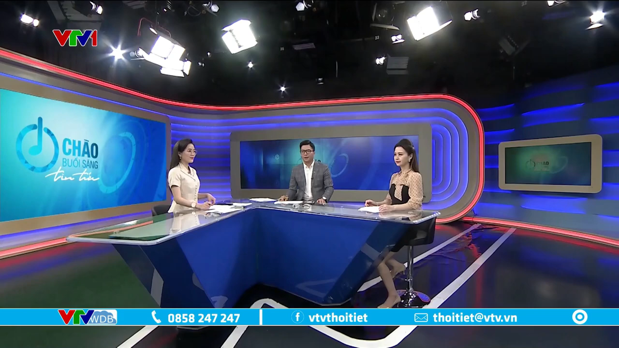

Slide 3


Các em nên làm gì để hưởng ứng tham gia giờ Trái đất?

Slide 4






Slide 5



Slide 6

1. Em hãy tự đánh giá xem mình đã thực hiện việc bảo vệ môi trường như thế nào. Đối với những việc em làm chưa tốt, hãy nêu biện pháp khắc phục.
EM THAM GIA BẢO VỆ MÔI TRƯỜNG
Việc làm tốt | Việc chưa làm tốt | Biện pháp khắc phục
Tích cực tham gia trực nhật vệ sinh lớp học, tiết kiệm điện, nước trong sinh hoạt, chăm sóc cây xanh trong khuôn viên nhà trường.
Còn dùng nhiều ni lông để đựng đồ đạc, chưa phân loại rác mỗi khi bỏ rác thải.
Thay thế dần túi nilong bằng túi giấy hoặc túi có chất liệu thân thiện với môi trường, chú ý phân loại rác và mua đồ dụng cụ hỗ trợ cho việc phân loại như túi đựng rác, dán nhãn phân loại.

Slide 7
2. Em hãy cùng các bạn xây dựng nội dung và thuyết trình về chủ đề bảo vệ môi trường sống ở địa phương em.
+ Nội dung thuyết trình:
Những việc cần làm để bảo vệ môi trường xã hội ở địa phương, em những việc làm của người lớn, những việc trẻ em có thể làm,..).
Thực trạng môi trường sống ở địa phương, em (các môi trường đất nước, không khí hiện nay như thế nào? Có nguy cơ nào gây ô nhiễm?...)
Sự cần thiết phải bảo vệ môi trường xã hội địa phương em (sự ảnh hưởng của môi trường đến trồng trọt, chăn nuôi sức khỏe người dân sinh vật,...)
+ Hình thức sản phẩm như: Video, clip, poster khổ A0.

Slide 8
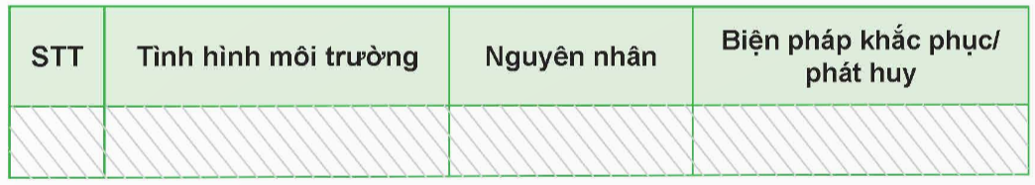
3. Em hãy cùng các bạn trong nhóm điều tra, tìm hiểu tình hình môi trường ở trường học hoặc xung quanh nơi các em ở và thực hiện các biện pháp bảo vệ môi trường phù hợp với khả năng theo gợi ý sau:

Slide 9
STT | Tình hình môi trường | Nguyên nhân | Biện pháp khắc phục/ Phát huy
1 | Ô nhiễm không khí | Do người dân đốt rác thải | Tập kết rác thải và xử lí
2 | Ô nhiễm nguồn nước | Xả nước thải chưa xử lý ra sông suối | Xử lí chất thải, nước thải bẩn trước khi xả ra sông, suối
 | …

Slide 10


Slide 11



DẶN DÒ
DẶN DÒ
GV ĐIỀN VÀO ĐÂY
GV ĐIỀN VÀO ĐÂY
GV ĐIỀN VÀO ĐÂY
GV ĐIỀN VÀO ĐÂY

Slide 12


